Slide 1
Формирование функциональной грамотности на уроках литературного чтения в начальной школе.
Алиева Э.Э.
учитель начальных классов
МБОУ «Чайкинская школа-детский сад»

Slide 2
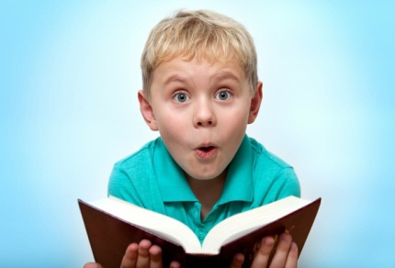
Л.С. Выгодский
«…чем ребёнок, которого научили читать, отличается от ребёнка, который читать не умеет ?! --- ничего не прибавляется в ребёнке от того, что он научился читать. Это тот же самый ребёнок, только умеющий читать! Знание --- не самоцель обучения, а средство развития!

Slide 3
ФГОС
«… формирование читательской компетентности младшего школьника, осознание себя как грамотного читателя, способного к использованию читательской деятельности как средства САМООБРАЗОВАНИЯ»

Slide 4
ГРАМОТНО ЧИТАТЬ - это значит ПОНИМАТЬ текст, РАЗМЫШЛЯТЬ над его содержанием, ОЦЕНИВАТЬ смысл и значение, ФИКСИРОВАТЬ И ИСПОЛЬЗОВАТЬ полученную информацию, ИЗЛАГАТЬ свои мысли о прочитанном.

Slide 11
Технология смыслового чтения
Три этапа работы с текстом
Работа с текстом до чтения.
Антиципация (предвосхищение, предугадывание предстоящего чтения).
2. Работа с текстом во время чтения
Изучение текста( в т.ч. диалог с автором, вычитывание подтекста). Результат: интерпретация текста.
3. Работа с текстом после чтения
Рефлексивное чтение, концептуальные вопросы.
Результат: понимание авторского смысла, корректировка своей интерпретации

Slide 12
1 этап. Работа с текстом до чтения.
Приёмы:
«Глоссарий»
Цель: актуализация и повторение словаря, связанного с темой текста.
«Ориентиры предвосхищения»
Цель: актуализация предшествующих знаний и опыта, имеющих отношение к теме текста
«Рассечение вопроса» Цель:смысловая догадка о возможном содержании текста на основе его заглавия
«Верите ли вы что..» Цель:способствовать вдумчивой работе с текстом, делать выводы о точности и ценности информации

Slide 13
2 этап. Работа с текстом во время чтения
1.Первичное чтение текста.
2. Перечитывание текста.
3. Беседа по содержанию текста.
Приёмы: «Чтение про себя с вопросами»
Цель: научиться вдумчиво читать текст, задавая себе самому всё более усложняющие вопросы.
«Чтение с остановками» Цель: управление процессом осмысления текста во время чтения.
«Чтение про себя с пометками» Цель: мониторинг понимания читаемого текста и его критический анализ.

Slide 14
Приёмы:
«Ключевые слова» (Наиболее важные слова в тексте)
«Восстанови текст» (Развитие логического мышления)
«Чтение со стопом» ( использовать после первой и второй остановки при работе с сюжетными текстами)
«Мозговой штурм» (позволяет активизировать младших школьников, помочь решить проблему, формирует нестандартное мышление)

Slide 15
3 этап. Работа с текстом после чтения.
1.Смысловая беседа по тексту.
2.Работа с заглавием, иллюстрациями. Обсуждение смысла заглавий.
3. Творческие задания, опирающиеся на какую-либо сферу читательской деятельности учащихся(эмоции, воображение, осмысление содержания)
Цель: корректировка читательской интерпретации в соответствии с авторским замыслом.

Slide 16
Приёмы:
«Тайм – аут»
Цель: самопроверка и оценка понимания путём обсуждения его а парах и в группе.
«Написание творческих работ»
Цель: закрепление изученного.
«Создание диафильма»
Цель: учить делить текст на смысловые части, к которым надо нарисовать иллюстрацию.
«Крестики – нолики»

Slide 20
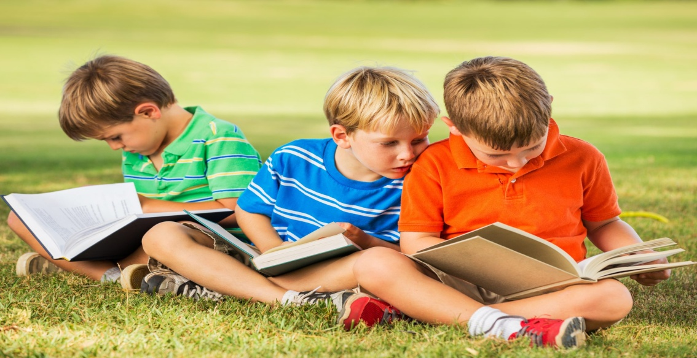
«Привить ребёнку вкус к чтению – лучший подарок, который мы можем ему сделать»
Сесиль Лупан

Slide 21
Спасибо за внимание!
«Мои ученики будут узнавать новое не только от меня; они будут открывать это новое сами»
И.Г. Песталоцци

